Slide 1
TRƯỜNG TIỂU HỌC ĐOÀN NGHIÊN
CHÀO MỪNG CÁC EM ĐẾN VỚI TIẾT
TIẾNG VIỆT
LỚP : 1C
Bài 28: Y y
Giáo viên: Nguyễn Thị Lục

Slide 2
Thứ tư ngày 13 tháng 10 năm 2021
Ôn và khởi động
Tiếng Việt:
vua
xe lu
vở vẽ
xưa
vỉa hè
thị xã
Nghỉ hè, bố mẹ cho Hà về quê. Quê Hà là xứ sở của dừa.

Slide 3
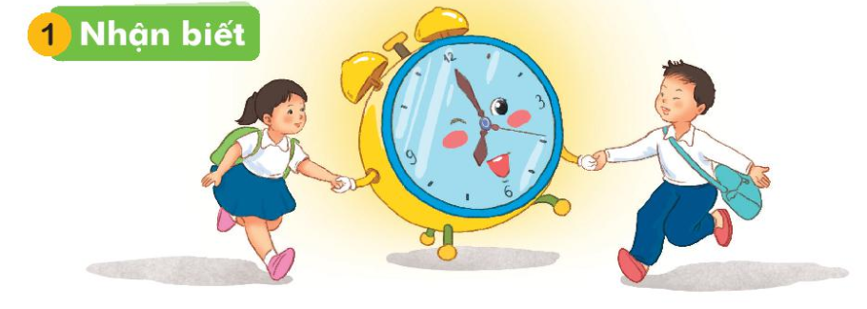
Thứ tư ngày 13 tháng 10 năm 2021
Tiếng Việt:
Thời gian quý hơn vàng bạc
y

Slide 4
Thứ tư ngày 13 tháng 10 năm 2021
Y y
Tiếng Việt:
y
2
Đọc
qu
y
quý
quy
quỳ
quý
quỹ
quỵ
ý

Slide 5
GIẢI LAO

Slide 7
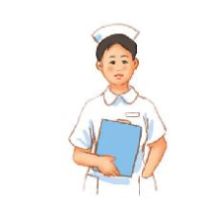
Thứ tư ngày 13 tháng 10 năm 2021
Y y
Tiếng Việt:
y tá
dã quỳ
đá quý

Slide 8
y
2
Đọc
qu | y
quý
quy
quỳ
quý
quỹ
quỵ
ý
y tá
dã quỳ
đá quý

Slide 9
Thứ tư ngày 13 tháng 10 năm 2021
Y y
Tiếng Việt:
Viết bảng con

Slide 10
y
2
Đọc
Củng cố
qu | y
quý
quy
quỳ
quý
quỹ
quỵ
ý
y tá
dã quỳ
đá quý

Slide 11
tiết 2

Slide 12
Thứ tư ngày 13 tháng 10 năm 2021
Y y
Tiếng Việt:

Slide 13
GIẢI LAO

Slide 14
Thứ tư ngày 13 tháng 10 năm 2021
Y y
Tiếng Việt:
Đọc

Slide 15
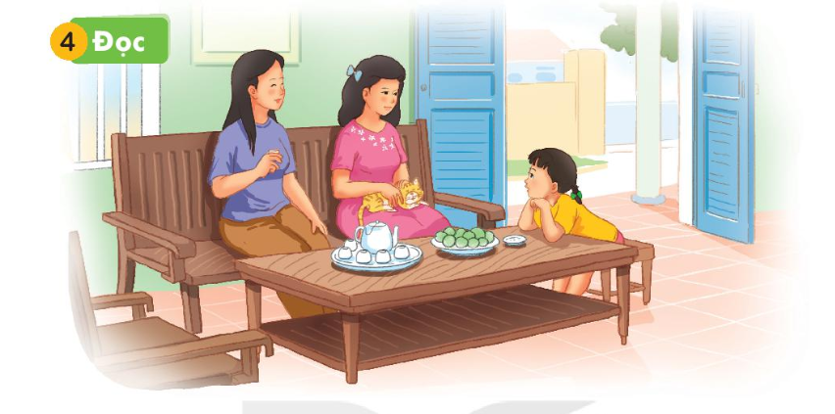
Thứ tư ngày 13 tháng 10 năm 2021
Y y
Tiếng Việt:
Mẹ và Hà ghé nhà dì Kha. Dì kể cho Hà nghe về bà. Hà chú ý nghe dì kể.

Slide 16
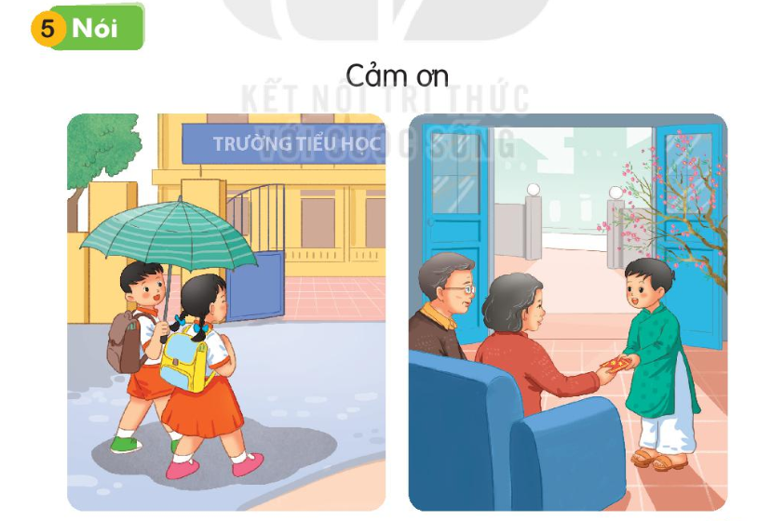
Thứ tư ngày 13 tháng 10 năm 2021
Y y
Tiếng Việt:

Slide 17
Củng cố
Vừa rồi các con học âm gì?

